Slide 1

Úvod do pravěku
Dějepis pro 6. ročník

Slide 2
ANOTACE:
Název: Dějepis 6.ročníku – Úvod do pravěku
Šablona: III/2
Číslo: 63
Autor: Mgr. Soňa Blažková
ZŠ Choltice „ Učíme se pro život“
Klíčová slova: pravěk, doba kamenná, doba bronzová, doba železná, neolit, eneolit, paleolit, mezolit, člověk zručný, člověk vzpřímený, člověk rozumný, člověk dnešního typu
Cíl: výklad a seznámení s tématem
Třída: dějepis 6 Datum: 13.9. 2012

Slide 3
CO UŽ UMíme:
1) Co je HISTORIE?
Věda, která se zabývá minulostí
2) Co je DĚJEPIS?
Školní předmět, který nás seznamuje s tím, co historie vybádala.
3) Jaké znáš druhy historických pramenů?
Hmotné a písemné.
4) Kam zaznamenáváme historické události?
Na časovou přímku.
5)Uveď nějaký datum:
Den-měsíc-rok
6) Uveď nějaký letopočet:
Rok
7) Jakou událostí začíná náš kalendář?
Narozením Krista.

Slide 4
Pravěk - rozdělení
Pravěk dělíme na období, podle toho, jaký materiál člověk využíval na výrobu nástrojů:
A) doba kamenná
B) doba bronzová
C) doba železná

Slide 5
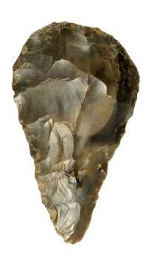
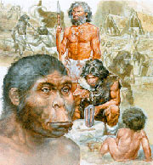
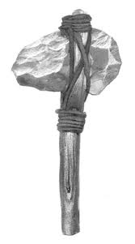
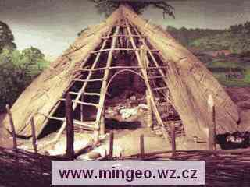
Doba kamenná

Slide 6
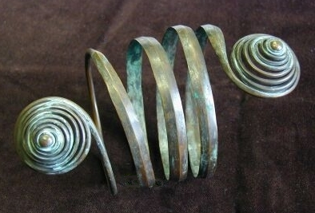
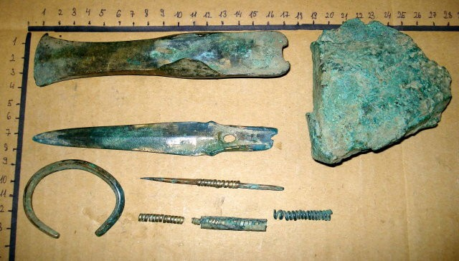
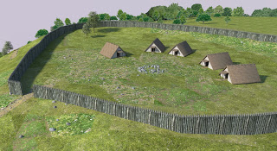
Doba bronzová

Slide 7
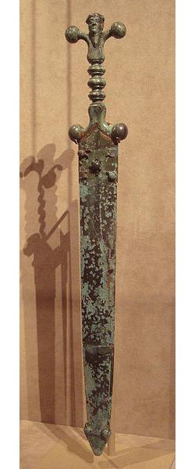
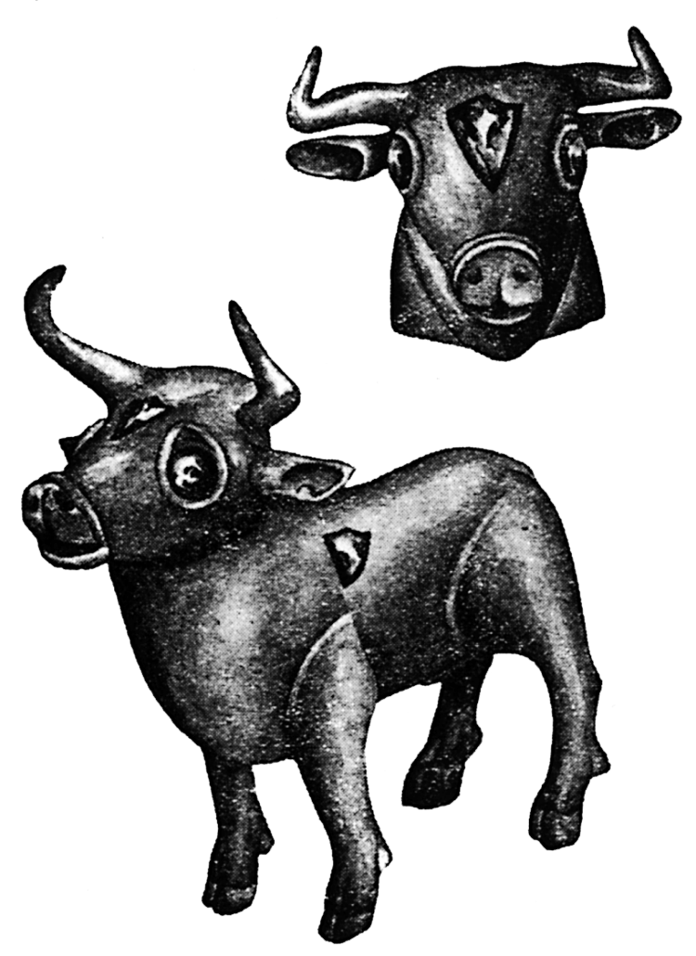
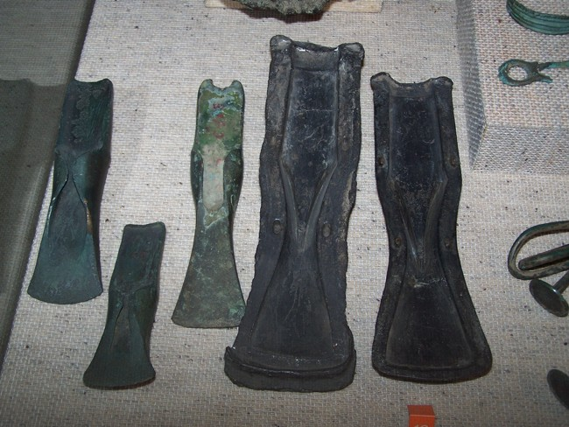
Doba železná

Slide 8
Rozdělení doby kamenné
Dobu kamennou rozdělujeme na 4 období:
A) Paleolit= starší doba kamenná
B) Mezolit= střední doba kamenná
C) Neolit= mladší doba kmenná
D) Eneolit=pozdní doba kamenná

Slide 9
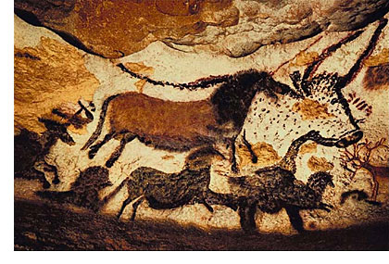
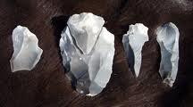
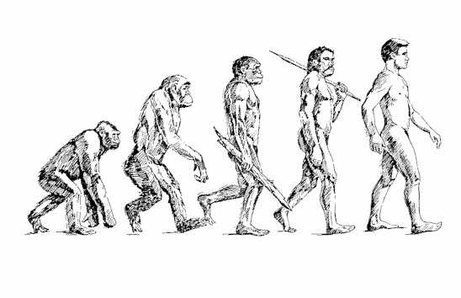
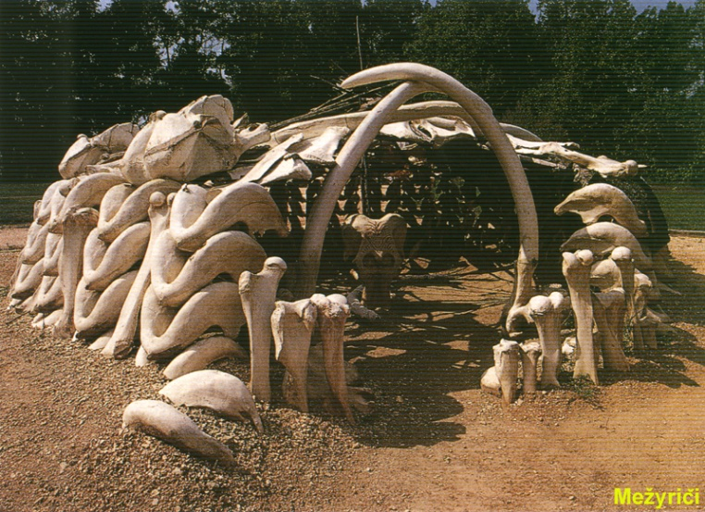
Paleolit
Nejdelší část lidských dějin
Probíhá vývoj člověka
Střídají se doby ledové a meziledové
Hlavní obživa - sběr a lov

Slide 10
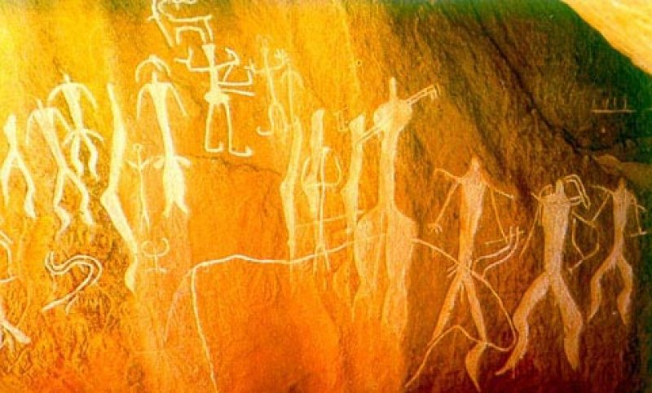
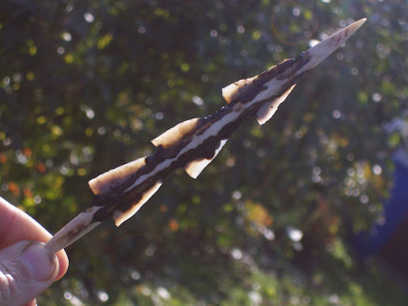
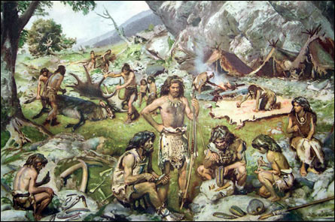
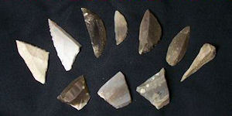
Mezolit
Změna přírodních podmínek
Změna života člověka
Lov a sběr se mění s přírodou
Zatím nestálé bydlení

Slide 11
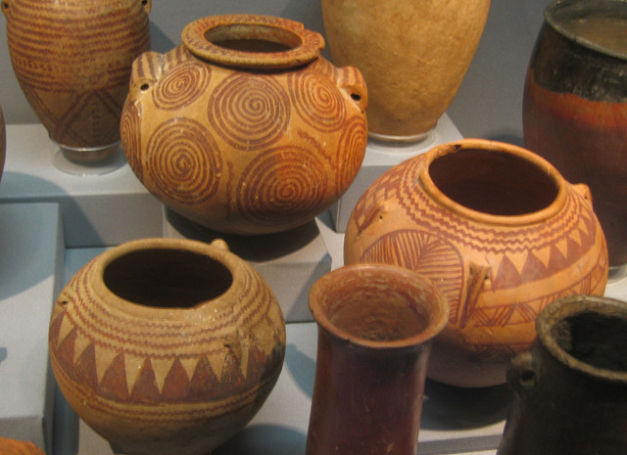
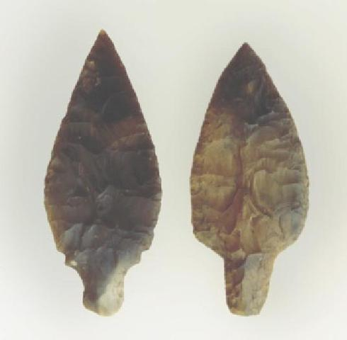
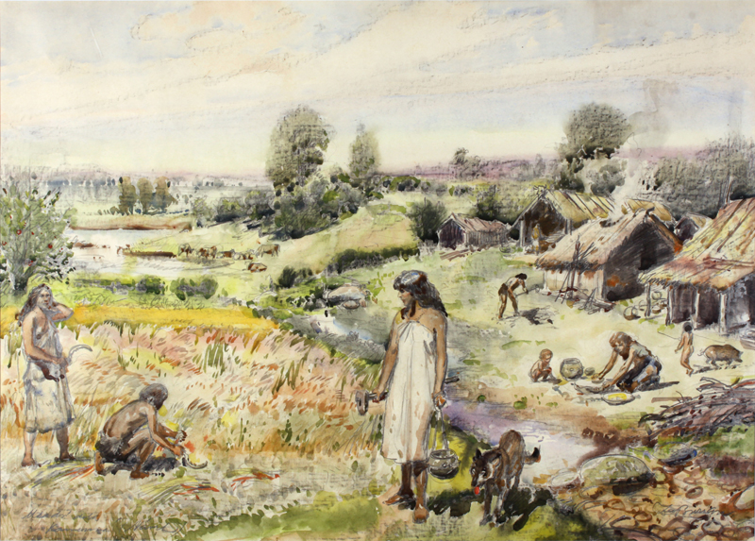
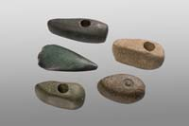
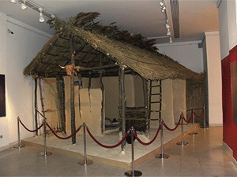
Neolit
Probíhá neolitická revoluce
Vznik zemědělství, keramika, oděvy
Domestikace zvířat
Usedlý způsob života

Slide 12
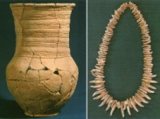
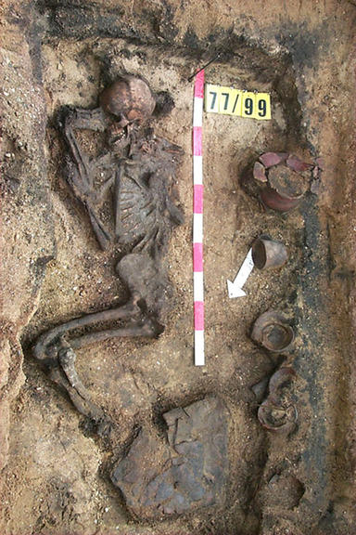
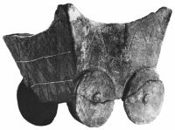
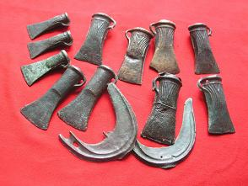
eneolit
Tzv. doba měděná – přechod na bronz
Oradlo, kolo, vůz, tažná zvířata
Hrazená sídliště
Pohřebiště umístěno zvlášť

Slide 13
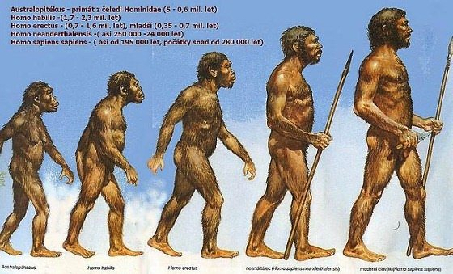
Vývojové typy člověka
A) homo habilis = člověk zručný
B) homo erectus = člověk vzpřímený
C) homo sapiens = člověk rozumný
D) homo sapiens sapiens = člověk dnešního typu

Slide 14
Zápis 1/2
PRAVĚK
podle materiálu, ze kterého člověk vyráběl nástroje
dělíme pravěk na :
1) doba kamenná
2) doba bronzová
3) doba železná
Doba kamenná se dále dělí : a) starší doba kamenná =
PALEOLIT
b) střední doba kamenná =
MEZOLIT
c) mladší doba kamenná =
NEOLIT
d) pozdní doba kamenná =
ENEOLIT

Slide 15
Zápis 2/2
STARŠÍ DOBA KAMENNÁ – PALEOLIT
4 mil. př.n.l. - 10 000 př.n.l.
Člověk se začal vyvíjet asi před 3 mil. let př.n.l.
Zpočátku co potřeboval, vzal si z přírody.
PŘEDCHŮDCI ČLOVĚKA : člověk zručný Homo habilis
člověk vzpřímený Homo erectus
člověk rozumný Homo sapiens
člověk dnešního typu
Homo sapiens sapiens
Před těmito typy člověka se vyvíjel Australopitek – ten však do rodu Homo nepatří-
vyvinul se z primátů.

Slide 16
Závěrečná pětiminutovka A
A) Jak rozdělujeme pravěk ?
Doba kamenná, bronzová, železná
B) Vzpomeneš si na latinské názvy jednotlivých dob kamenných?
Doba starší = paleolit
Doba střední = mezolit
Doba mladší = neolit
Doba pozdní = eneolit

Slide 17

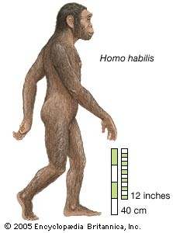


Závěrečná pětiminutovka B
Jsem člověk rozumný a žil jsem ……………….
Žil jsem zhruba před 3 mil. let
a jsem……………
Jsem homo erectus
a žil jsem ………………
a jmenuji se …………..
Žiji teď a jmenuji se ……………………………..

Slide 18
zdroje
Obrázky jsou kopírovány z prohlížeče Google – obrázky a vloženy s hypertextovým odkazem dne: 13.9. 2012
(klikni na obrázek PtlM)
Písemné prameny :
MANDELOVÁ, Helena; Kunstová, Eliška; PAŘÍZKOVÁ
Ilona. Dějiny pravěku a starověku. Liberec:
Dialog.2001.179 s. ISBN 80-86248-57-40.
BEDNAŘÍKOVÁ, Jarmila; KYSUČAN, Libor; Fejfušová
Marie. Dějepis Pravěk a starověk. Brno : Nová škola
s.r.o.,2007, 139 s. ISBN 80-7289-57-4
ZDENA KOČVAROVÁ. Pravěk a starověk: Sešit pro práci ve škole i doma. druhé. Praha: Velryba s.r.o., 1994.

